Slide 1
НОД "Братья наши меньшие" для детей старшей группы
Подготовили и провели: Васильева Е. Н., Фокина В. М.

Slide 2
Цель
Воспитание заботливого отношения, сострадания к домашним животным.
Задачи
Образовательные: закрепить представление о домашних животных, понимать состояние и поведение животных.
Развивающие: развивать способность испытывать жалость к животным.
Воспитательные: воспитывать у детей желание помогать бездомным животным.

Slide 3
Материалы и оборудование: мягкая игрушка кошка, картинки – слайды с изображением животных (кошек), смайлики-эмоции, мнемотаблица, презентация.
Предварительная работа: чтение художественной литературы «Кто сказал: «Мяу»?» В.Сутеев, «Беспризорная кошка» «Живая шляпа», рассматривание альбома «Эти удивительные кошки»
Словарная работа: бездомная, безответственные, сострадать, специальный поводок, шлейка.

Slide 4
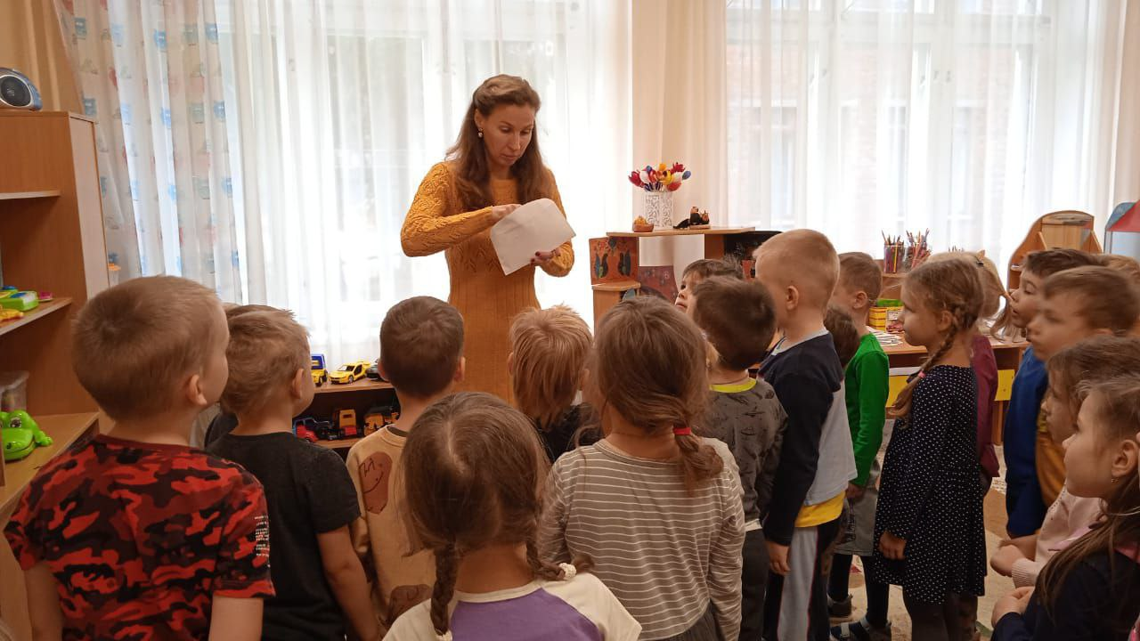
Организационный момент

Slide 5
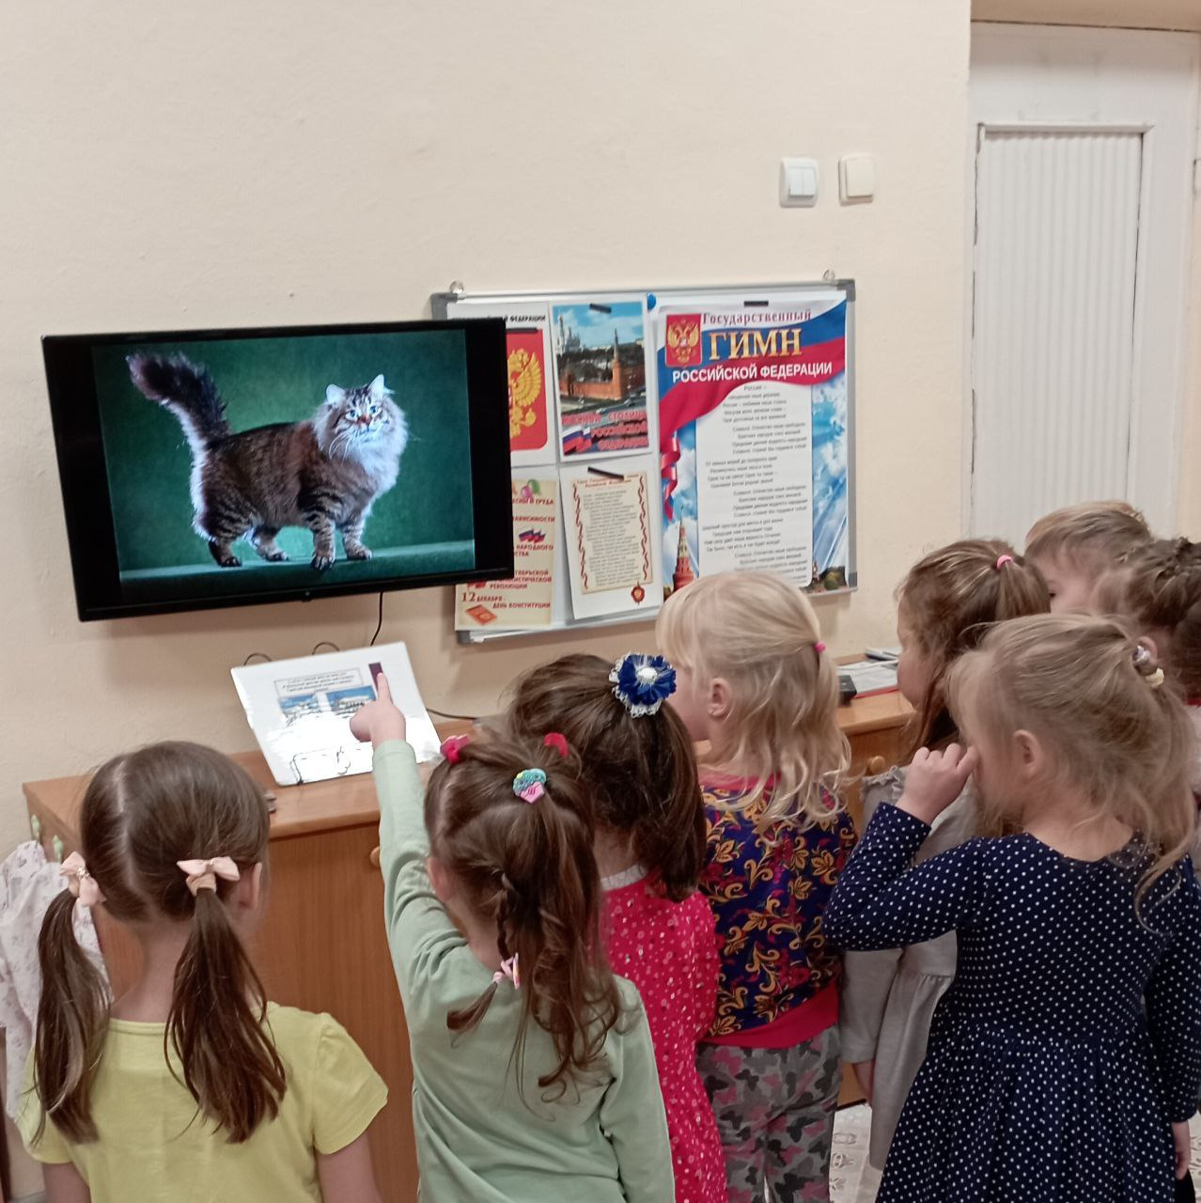
Я хозяину служу
Дом хозяйский сторожу
Я рычу и громко лаю,
И чужих я прогоняю (Собака)
Хоть и бархатные лапки
Но зовут меня царапкой
Мышек ловко я ловлю
Молоко из блюдца пью (Кошка)

Slide 6
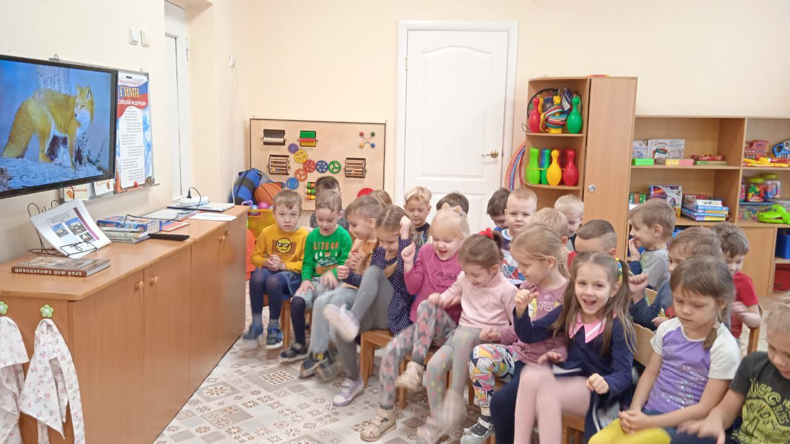
Беседа. Дидактическая игра

Slide 7
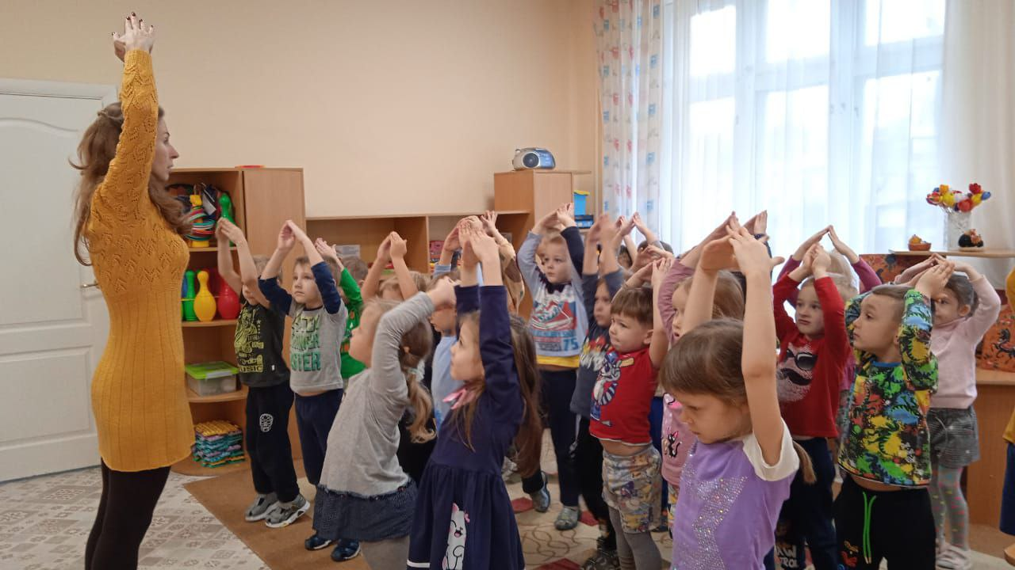
Физминутка
Кот Тимошка жил на крыше. (поднимают руки вверх)
Ниже в доме жили мыши. (приседают)
По стене взбирались мыши, (поднимаются пальчиками рук снизу вверх)
Не боясь кота на крыше. (руки вверх)
Караулил кот мышей, (руки к голове)
Вынув пробки из ушей. (руки к ушам, прислушиваются)
Он готовил мышеловки. (хлопок перед грудью)
Но мышата были ловки. (прыжки на месте)
Спрятавшись за спинку Тишки, (ладошками рук закрыть лицо)
В прятки с ним играли мышки. (повороты головой вправо и влево)

Slide 8
Чтение рассказа "Потеряшка"

Slide 9
Составление описательного рассказа с помощью мнемотаблицы

Slide 10
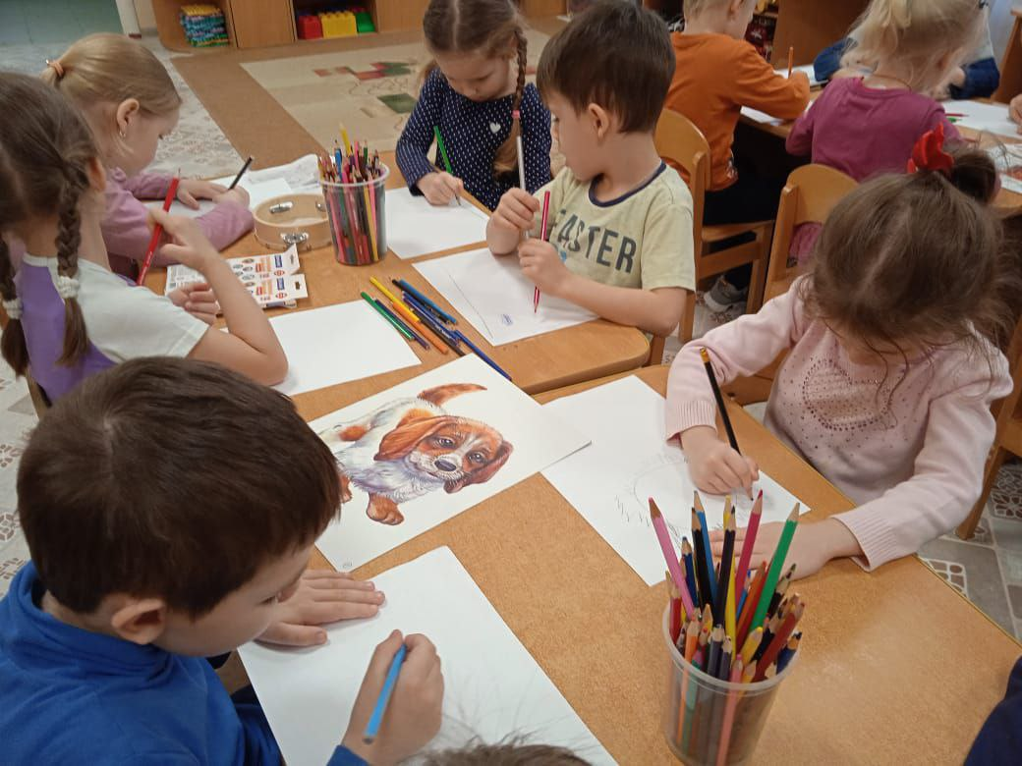
Продуктивная деятельность

Slide 11
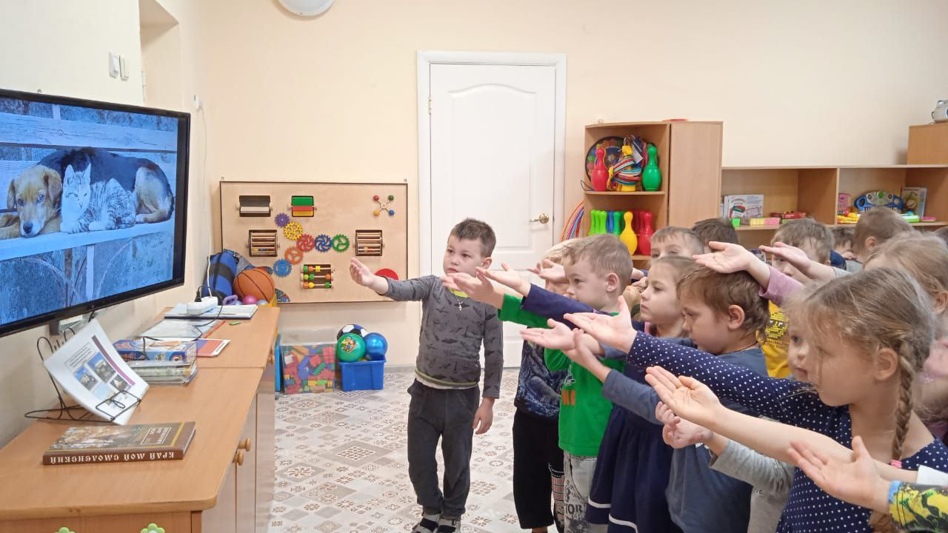
Итог. Рефлексия.
Однажды я встретил бездомную кошку.
– Как ваши дела?
– Ничего, понемножку.
– Я слышал, что вы тяжело заболели?
– Болела.
– Так значит, лежали в постели?
– Бездомной мне некуда ставить постель.
– Как странно, – я думал, –
Что в мире огромном
Нет места собакам и кошкам бездомным.
Вы слышите, кошка, пойдемте со мной,
Темнеет, и, значит, пора нам домой!
Мы шли с ней по улице гордо и смело –
Я молча, а кошка тихохонько пела.
О чем она пела? Возможно, о том,
Что каждому нужен свой собственный дом.

Slide 12
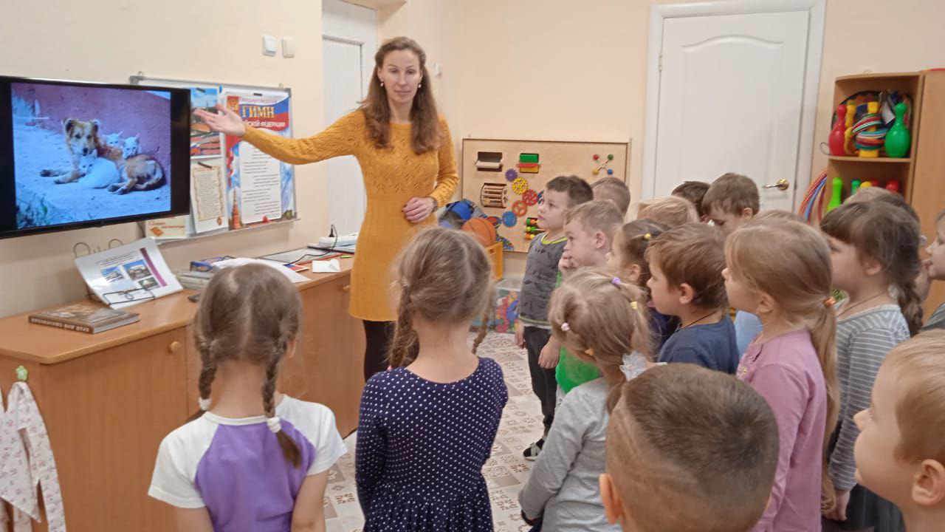
Итог. Рефлексия.

Slide 13
Желаю, чтоб животных не бросали! Не оставляли тихо умирать! Чтоб за поступки злые люди отвечали! Чтоб было, где животным обитать! Пускай хозяин каждому найдётся И тёплый дом, и в миске вкусный корм! Пускай беда любая обойдётся! И не подступит к горлу ком!

Slide 14
Спасибо за внимание!

